Slide 1
Белгородская засечная черта

Slide 2
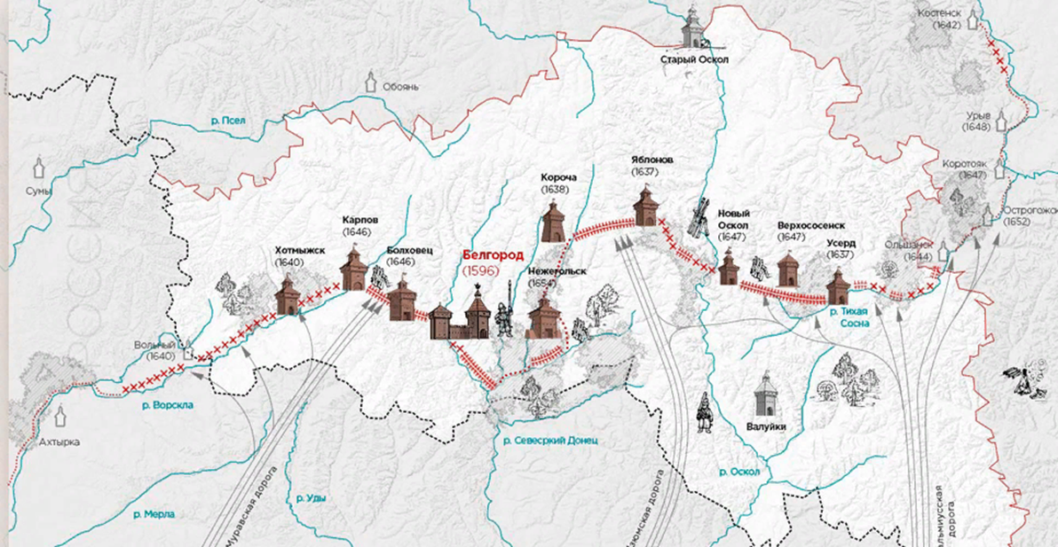
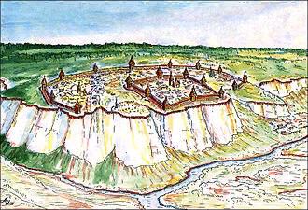
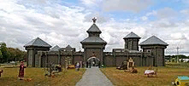
1.
Белгородская засечная черта. Карта
Белгородская крепость
Комплекс Город-крепость «Яблонов» — собирательный образ стрелецкой заставы XVII века
1.
2.
3.

Slide 3
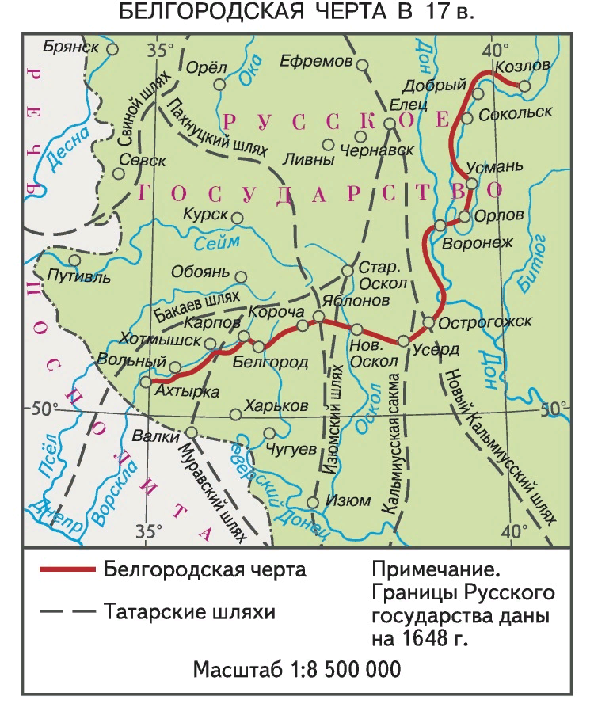
Задание: перечислите города, входившие в состав Белгородской засечной черты. Какие сакмы и шляхи «перекрывала» Белгородская засечная черта?

Slide 4
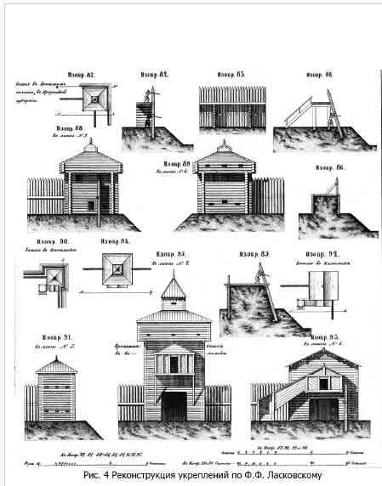
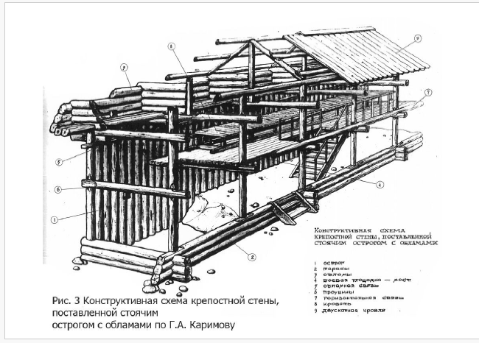
Задание: используя сайт Российского исторического общества, раздел: «Реконструкции крепостей», зарисуйте или выполните макет крепости одного из городов Белгородской засечной черты.
https://historyrussia.org/belgorodskaya-zasechnaya-liniya/istoriya-belgorodskoj-zachechnoj-cherty/osnovnye-tipy-fortifikatsionnykh-sooruzhenij-zasechnoj-cherty.html

